Slide 1
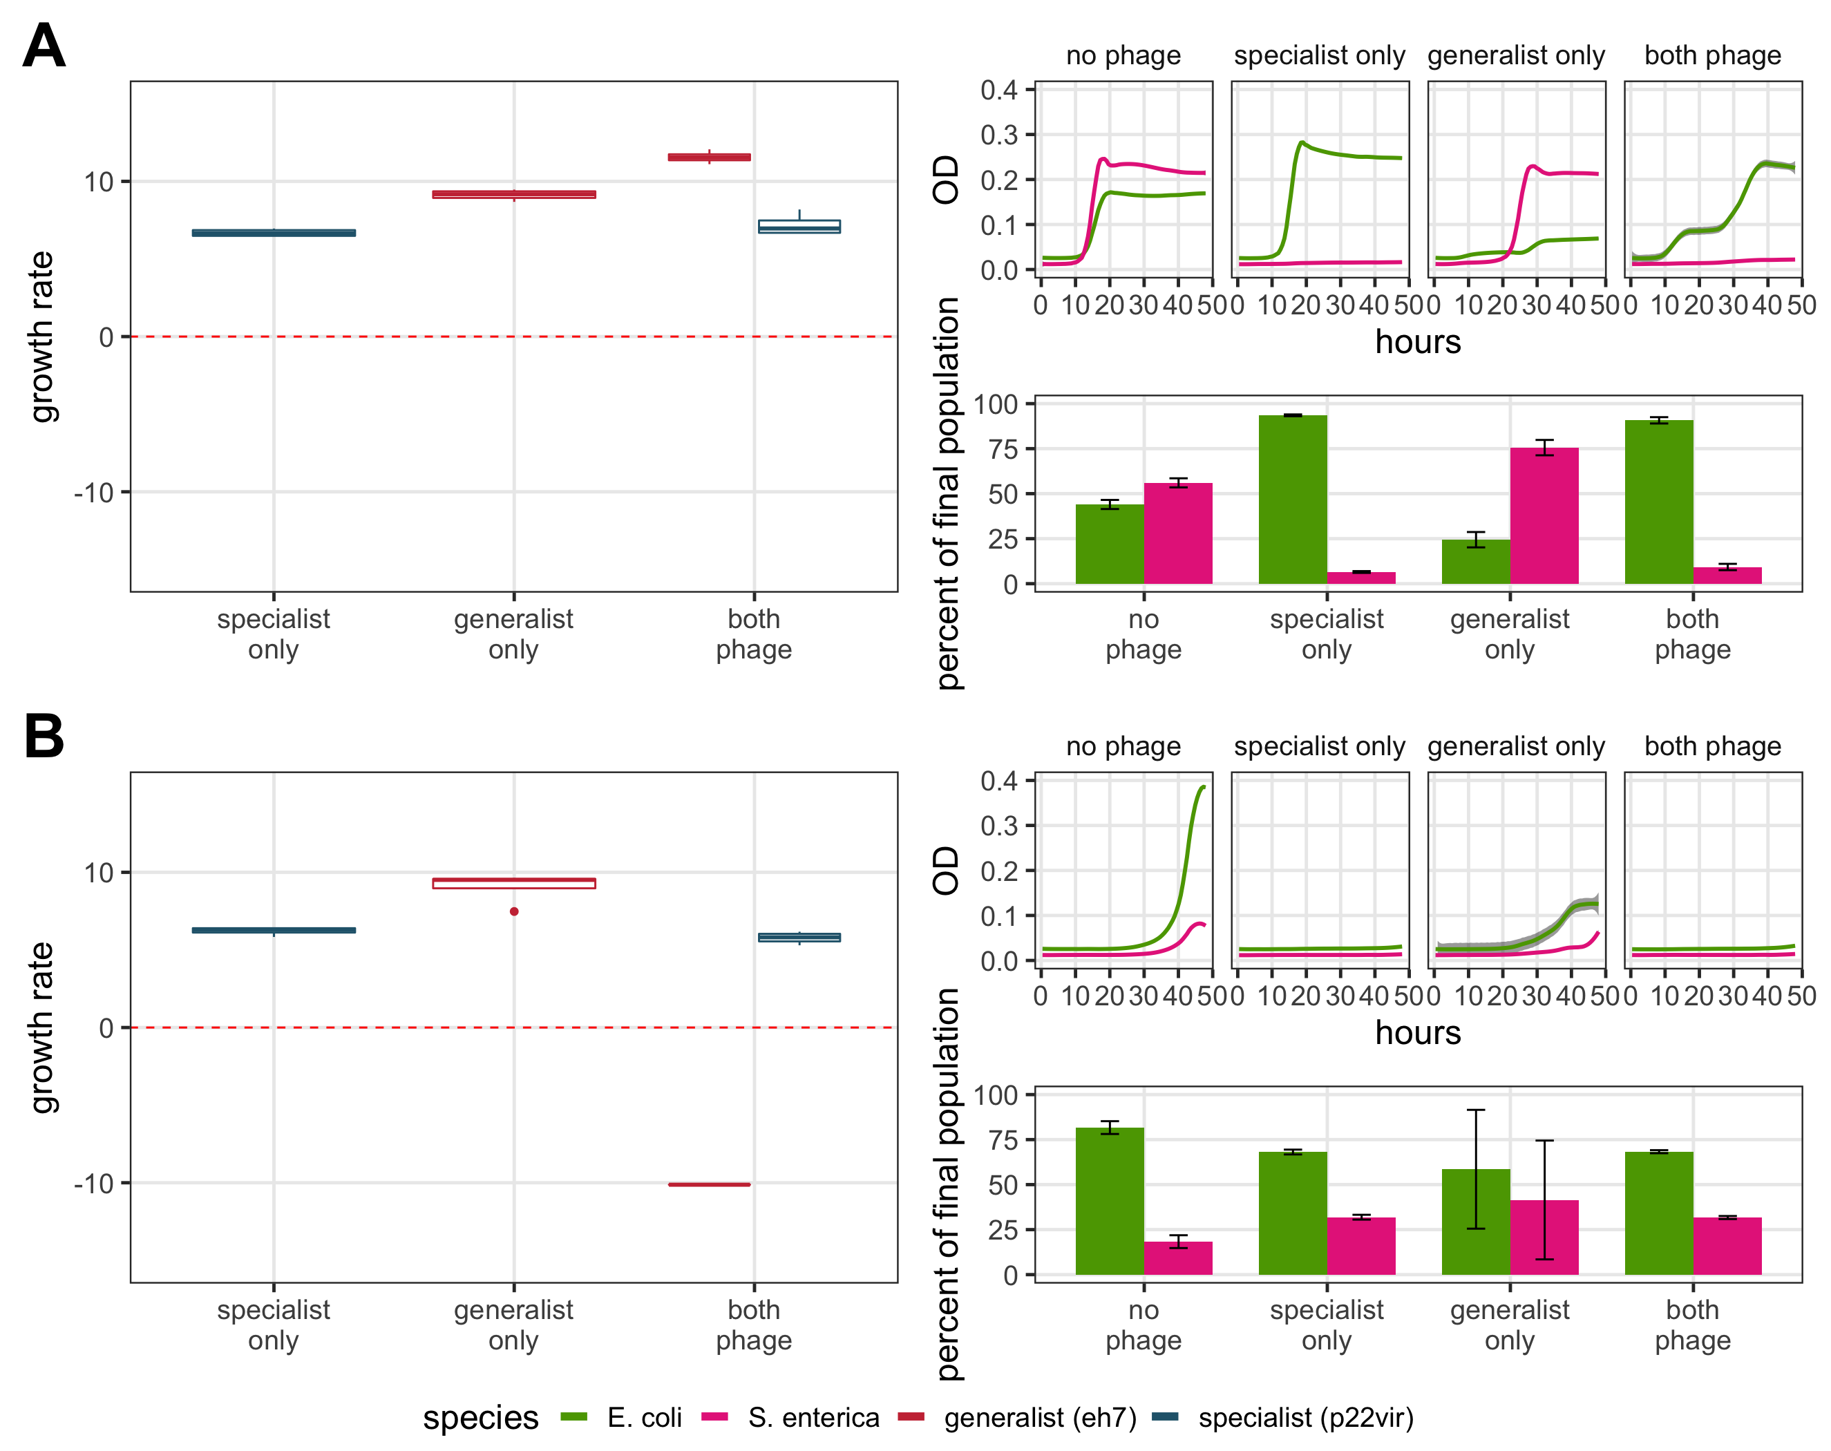
***
***
ns
ns
***
ns

Slide 2
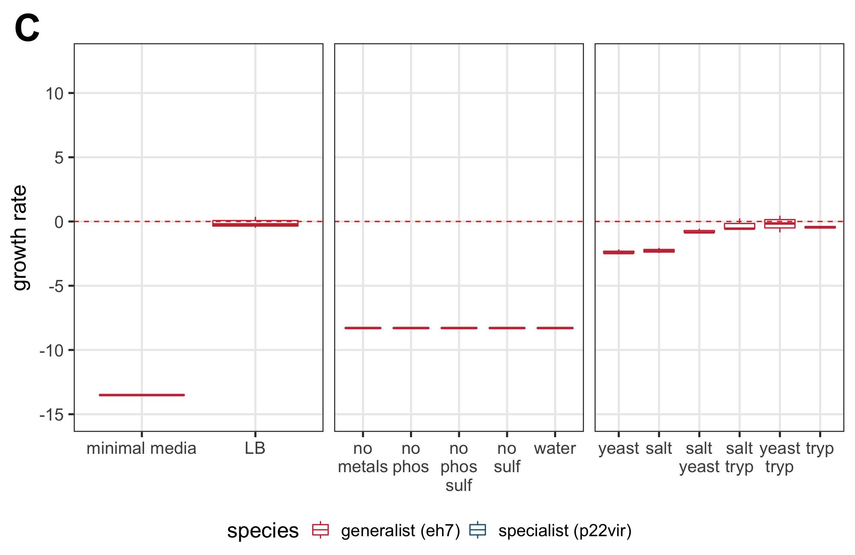
***
ns
**
ns
ns
ns

Slide 3
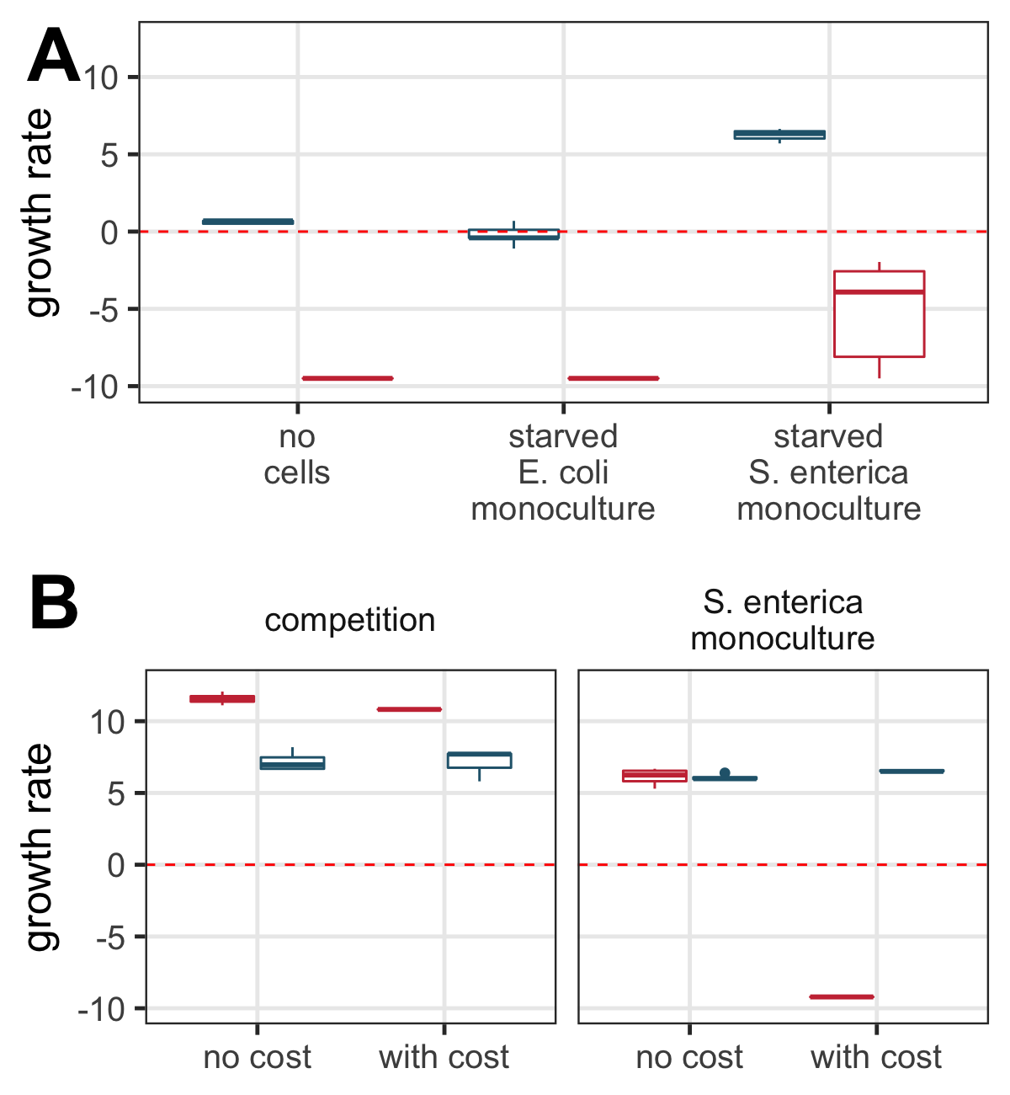
***
***
***
ns
ns
***
***
ns
ns

